Slide 1

交友与恋爱
Manchester
普通话学生团契
韦焜墀牧师

Slide 2
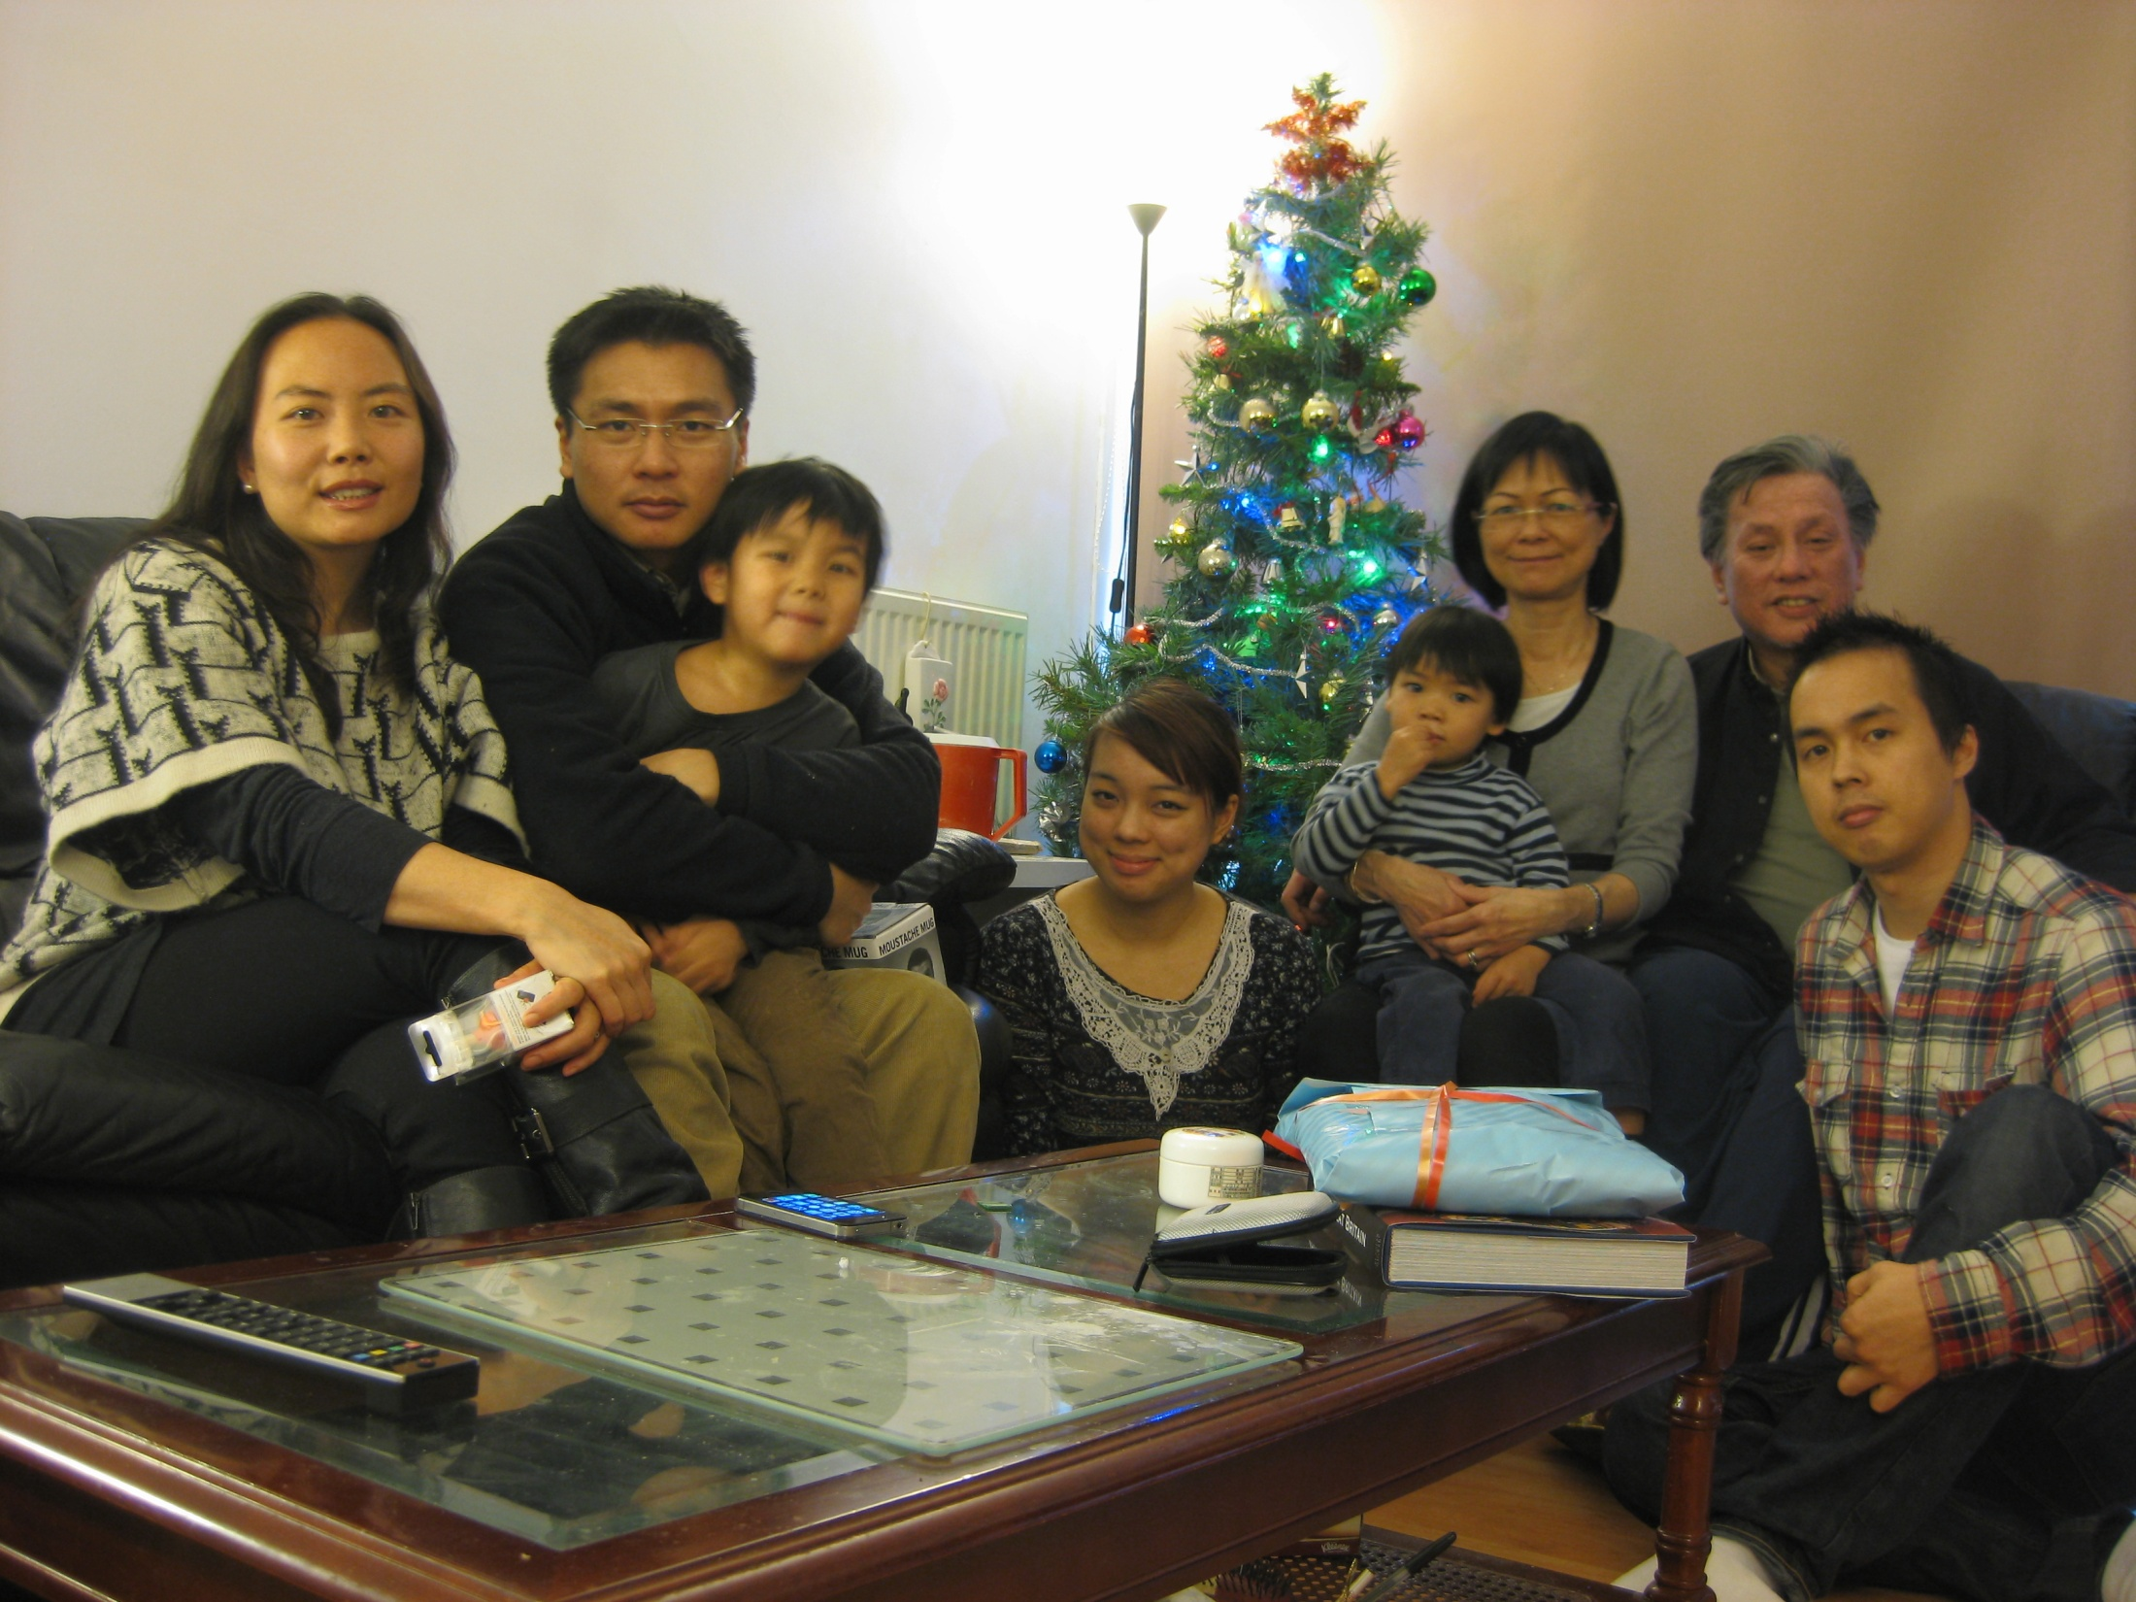
1967-1972; 1975-
香港九龙城浸信会宣教士 1978-
COCM 1978-1980; 1983-2012
剑桥CCC; 考文垂CCC; 伦敦浸信会; 牛津学人团契; 返国的海归

Slide 3

拍拖学研究
Patological research

Slide 4
基督徒正常恋爱四步曲
韦牧

Slide 5

1. 沉睡

Slide 6
2. 苏醒

Slide 7
3. 转变
Transformation

Slide 8
4. 婚盟

Slide 9

亚当夏娃
创2:21-23 耶和华 神使他沉睡、他就睡了．於是取下他的一条肋骨、又把肉合起来。耶和华神就用那人身上所取的肋骨、造成一个女人、领他到那人跟前。那人说、这是我骨中的骨、肉中的肉、

Slide 10
亚伯拉罕 - 以撒利百加
创24:1-4 亚伯拉罕年纪老迈、向来在一切事上、耶和华都赐福给他。 亚伯拉罕对管理他全业最老的僕人说、...我要叫你指著耶和华天地的主起誓、不要为我儿子娶这迦南地中的女子为妻。你要往我本地本族去、为我的儿子以撒娶一个妻子。

Slide 11
亚伯拉罕 - 以撒利百加
创24:10-14 那僕人从他主人的骆驼里取了十匹骆驼、...到了拿鹤的城。天将晚、众女子出来打水的时候、他便叫骆驼跪在城外的水井那里。他说、耶和华我主人亚伯拉罕的神阿、求你施恩给我主人亚伯拉罕、使我今日遇见好机会。

Slide 12
亚伯拉罕 - 以撒利百加
我现今站在井旁、城内居民的女子们正出来打水。我向那一个女子说、请你拿下水瓶来、给我水喝。他若说、请喝、我也给你的骆驼喝、愿那女子就作你所豫定给你僕人以撒的妻、这样、我便知道你施恩给我主人了。

Slide 13
亚伯拉罕 - 以撒利百加
创24:48 随後我低头向耶和华下拜、称颂耶和华我主人亚伯拉罕的 神、因为他引导我走合式的道路、使我得著我主人兄弟的孙女、给我主人的儿子为妻。

Slide 14
亚伯拉罕 - 以撒利百加
创24:63-67 天将晚、以撒出来在田间默想．举目一看、见来了些骆驼。 利百加举目看见以撒、就急忙下了骆驼．问那僕人说、这田间走来迎接我们的是谁、僕人说、是我的主人．利百加就拿帕子蒙上脸。僕人就将所办的一切事、都告诉以撒。以撒便领利百加进了他母亲撒拉的帐棚、娶了他为妻．并且爱他。

Slide 15
雅各拉结
创29:18-28 雅各爱拉结、就说、我愿为你小女儿拉结服事你七年。 雅各就为拉结服事了七年．他因为深爱拉结、就看这七年如同几天。雅各对拉班说、日期已经满了、求你把我的妻子给我、我好与他同房。 到晚上、拉班将女儿利亚送来给雅各、雅各就与他同房。

Slide 16
雅各拉结
到了早晨、雅各一看是利亚、就对拉班说、你向我作的是甚麽事呢．我服事你、不是为拉结麽．你为甚麽欺哄我呢。 拉班说、大女儿还没有给人、先把小女儿给人、在我们这地方没有这规矩。 你为这个满了七日、我就把那个也给你、你再为他服事我七年。雅各就如此行．满了利亚的七日、拉班便将女儿拉结给雅各为妻。

Slide 17
底拿
创34:1-7 利亚给雅各所生的女儿底拿出去、要见那地的女子们。那地的主希未人、哈抹的儿子示剑、看见他、就拉住他、与他行淫、玷辱他。示剑的心繫恋雅各的女儿底拿、喜爱这女子、甜言蜜语的安慰他。示剑对他父亲哈抹说、求你为我聘这女子为妻。

Slide 18
底拿
雅各听见示剑玷污了他的女儿底拿．那时他的儿子们正和群畜在田野、雅各就闭口不言、等他们回来。示剑的父亲哈抹出来见雅各、要和他商议。雅各的儿子们听见这事、就从田野回来、人人忿恨、十分恼怒、因示剑在以色列家作了醜事、与雅各的女儿行淫、这本是不该作的事。

Slide 19

爱是什么?

Slide 20
人世间
没有爱

Slide 21
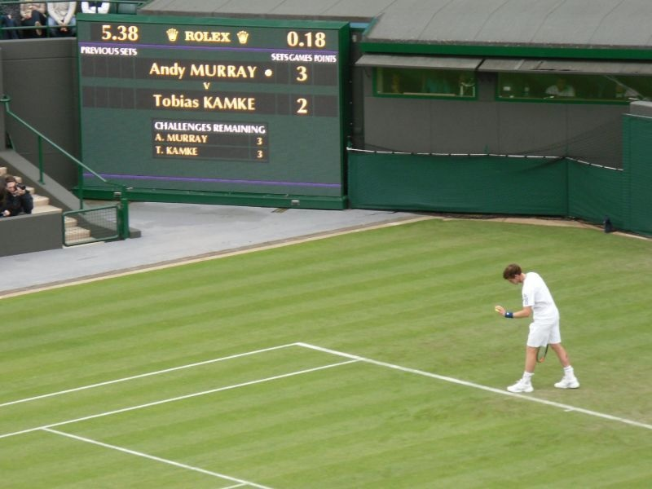
爱=零
“Fifteen love"
=15比零。

Slide 22
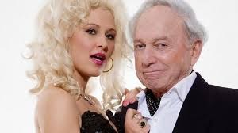
爱都是虚情假意。
很配搭:
男的有多余的钱，
女的有多余的爱。

Slide 23

世间的爱是虚情假意，是无常的。慈悲这个爱
是真常。

Slide 24

北愛

Slide 25
我爱你、我恨你。
跟我走、分手吧。

Slide 26
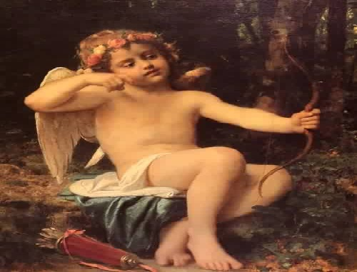
爱与情欲
(希腊文EROS)

Slide 27
今天世人把
爱和情欲
混在一起
Wikipedia

Slide 28

Wikipedia:
Eros厄洛斯，
希腊神话中是“性爱”之原始神。
在罗马神话中，被称为“阿莫尔”(拉丁语Amor)。 另有一说，他是相对应于罗马神话的邱比特(拉丁文Cupido)。

Slide 29

「我听见你的声音, 有种特别的感觉, 让我不断想不敢再忘记你。我记得有一个人, 永远留在我心中, 哪怕只能够这样的想你。如果真的有一天， 爱情理想会实现。我会加倍努力好好对你, 永远不改变。不管路有多么远, 一定会让它实现, 我会轻轻在你耳边对你说(对你说)：

Slide 30
我爱你爱着你，
就像老鼠爱大米...」。
老鼠爱大米是怎样的爱?
这就是单单为了满足自我的爱。

Slide 31
情欲的爱
是神创造动物时的生存技能。
完全不爱食物(例如厌食症)，便会饿死。没有性欲的爱，便不能繁殖后代。

Slide 32
在人类当中，这是最低层的爱，因为只是属于肉体的。
人不是禽兽，是神特别的创造，有神的形像的生命
(灵魂)：
创2:7

Slide 33
创2:7
耶和华神用地上的尘土造人、将生气吹在他鼻孔里、他就成了有灵的活人、名叫亚当。

Slide 34
人是有自由选择的，因此是可以放緃情欲，也可以克制情欲。
林前9:27
我是攻克己身、
叫身服我．

Slide 35
性关系不是更高一层的爱。爱与性关系是两种不一样的东西。
在一个不是以爱建立的关系以外的性关系，便完全是情欲。

Slide 36
真爱的表达是进入一个交托与接纳的委身，
所以在婚姻盟约以外的性关系很可能只是放緃情欲。

Slide 37


爱的学习

Slide 38
真圣经谈到真爱，可两个希腊文的字来形容PHILOS 和 AGAPE。
彼后1:4-7

Slide 39
彼后1:4-7
因此他已将又宝贵又极大的应许赐给我们、叫我们既脱离世上从情欲来的败坏、就得与神的性情有分。

Slide 40
5 正因这缘故你们要分外的殷勤．有了信心、又要加上德行...
7 有了虔敬、又要加上
爱弟兄的心
(phil-adelphia)．
有了爱弟兄的心、又要加上
爱众人的心(agape)。

Slide 41

PHILOS

Slide 42
PHILOS这词语是
与朋友相关的，
意思就是友情、友爱。

Slide 43
友爱在人世间也是罕有的。

Slide 44
创2:18
耶和华神说、那人独居不好、我要为他造一个配偶帮助他。
传4:8-12

Slide 45
传4:8-12
有人孤单无二、无子无兄、竟劳碌不息、眼目也不以钱财为足．他说我劳劳碌碌、刻苦自己、不享福乐、到底是为谁呢．这也是虚空、是极重的劳苦。9 两个人总比一个人好、因为二人劳碌同得美好的果效。

Slide 46
10 若是跌倒、这人可以扶起他的同伴．若是孤身跌倒、没有别人扶起他来、这人就有祸了。11 再者、二人同睡、就都暖和．一人独睡、怎能暖和呢。12 有人攻胜孤身一人、若有二人便能敌挡他．三股合成的绳子、不容易折断。

Slide 47
「帮助」即扶助者。
这类的扶助是走兽中找不到的。
创2:18-20

Slide 48
总而言之，我们是需要群体、社交圈子(community)，而今天最实在的就是家庭和朋友，尤其是教会的团契。

Slide 49
我们在基督里需要建立这个友爱的群体，就是真正的「闺蜜」，即在情欲以外单纯洁净的友情。
诗133:1

Slide 50
诗133:1
看哪、弟兄和睦同居、是何等的善、
何等的美。

Slide 51
林前13 我若能说万人的方言、并天使的话语、却没有爱、我就成了鸣的锣、响的钹一般。我若有先知讲道之能、也明白各样的奥秘、各样的知识．而且有全备的信、叫我能彀移山、却没有爱、我就算不得什么。

Slide 52
我若将所有的賙济穷人、又捨己身叫人焚烧、却没有爱、仍然与我无益。爱是恒久忍耐、又有恩慈…

Slide 53

AGAPE

Slide 54
AGAPE神圣的爱。
也就是舍己的爱。

Slide 55
详情看林前13章。

Slide 56
罗5:6-8 因我们还软弱的时候、基督就按所定的日期为罪人死。为义人死、是少有的、为仁人死、或者有敢作的。惟有基督在我们还作罪人的时候为我们死、神的爱就在此向我们显明了。

Slide 57
这样神圣的爱，
是不离不弃的爱，
是无条件的接纳。
约壹4:8-10

Slide 58
这样的爱是罕有，
但不是全然没有。
最常的例子
就是父母与儿女
之间的爱。

Slide 59
AGAPE神圣的爱
有一个很特别的素质，
就是在舍己的过情中，同时得到最大的满足。

Slide 60
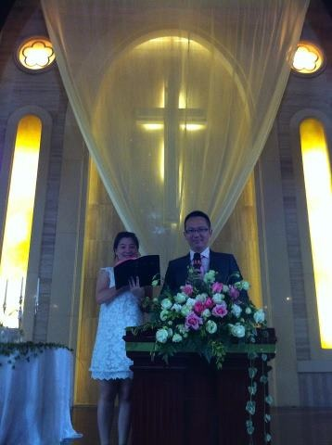
基督徒(圣经)
的姻婚

Slide 61
弗5:31-32
为这个缘故、人要离开父母、
与妻子连合、二人成为一体。
32 这是极大的奥秘、
但我是指着基督和教会说的。

Slide 62
在圣经中，神常常用这样关系来作比喻，让我们能够明白祂对我们的爱：祂是「我们在天上的父」。

Slide 63
父母与儿女之间是能够显示天父的爱，但这爱是基于一个预定的关系。因此，神要使用另一个关系，更能表达祂对我们的爱。

Slide 64
这就是一个婚盟中的爱。在婚盟中，神叫二人成为一体，这也是他们选择进入的盟约关系。在这关系中，他们要在不离不弃的婚盟中，

Slide 65
(所谓「一夫一妻一生一世」，)不断以神圣舍己的爱来建立和更新彼此之关的一体关系。

Slide 66


Slide 67
沐浴在主爱中
的群体

Slide 68
不断彰显主爱
的婚姻

Slide 69
基督徒正常恋爱四步曲
韦牧

Slide 70
1. 沉睡

Slide 71

沉睡 = 学习相爱
如
弟兄姊妹

Slide 72
学习交友..

Slide 73
2. 苏醒

Slide 74

2. 苏醒
箴3:5-6
你要专心仰赖耶和华、
不可倚靠自己的聪明．
在你一切所行的事上、都要认定他、他必指引你的路。

Slide 75
2. 苏醒
太19:4-11
耶稣回答说、那起初造人的、是造男造女、:5 并且说、『因此、人要离开父母、与妻子连合、二人成为一体。』这经你们没有念过么。 6 既然如此、夫妻不再是两个人、乃是一体的了．所以神配合的、人不可分开。

Slide 76
2. 苏醒
神配合的

Slide 77
3. 转变
Transformation

Slide 78
4. 婚盟

Slide 79
新造的人
不再是二人、新造的一体。
更是
不断更新的一体。
Dynamic
organism

Slide 80
好好恋爱
［王祖蓝/彭家丽］

Slide 81

(我）我的天父，
可否让我好好地谈恋爱，
不再流泪，不再伤痛，
不再聚合又要分开。
我的天父，我只想要安稳地找个人来爱，
请让我知道那个人在不在。

Slide 82

(主）我的孩子，
难道你忘记了我就是爱，
学懂爱我，学懂爱你自己，你就懂好好恋爱。
我的孩子，何不尝试安静地慢慢去等待，
你就会知道那个人在不在。

Slide 83
(主）你是否愿意相信，(我）愿意相信，
(主）每时每刻都在我手里，
(我/主）
没有事情是太早或是太迟。
没有事情是太早或是太迟。

Slide 84
(我）爱我的主，我愿意相信，
(主）愿意相信，
(我）万事万物都在你手里，
(主）我教你顺服，我的旨意。
(我）你教我顺服，你的旨意。

Slide 85
(主）我的孩子，
难道你忘记了我就是爱，
学懂爱我，学懂爱你自己，你就懂好好恋爱。
我的孩子，何不尝试安静地慢慢去等待，
你就会知道那个人在不在。

Slide 86
(主）你是否愿意相信，(我）愿意相信，
(主）每时每刻都在我手里，
(我/主）
没有事情是太早或是太迟。
没有事情是太早或是太迟。

Slide 87
(我）爱我的主，我愿意相信，
(主）愿意相信，
(我）万事万物都在你手里，
(主）我教你顺服，我的旨意。
(我）你教我顺服，你的旨意。

Slide 88
(主）你是否愿意相信，(我）愿意相信，
(主）每时每刻都在我手里，
(我/主）
没有事情是太早或是太迟。
没有事情是太早或是太迟。

Slide 89
(我）爱我的主，我愿意相信，
(主）愿意相信，
(我）万事万物都在你手里，
(主）我教你顺服，我的旨意。
(我）你教我顺服，你的旨意。

Slide 90
(我）爱我的主，我愿意相信，
(主）愿意相信，
(我）万事万物都在你手里，
(主）我教你顺服，我的旨意。
(我）你教我顺服，你的旨意。

Slide 91
好好恋爱

